Slide 1
Презентация урока русского языка в 7 классе по теме: «Причастие как часть речи»
Муниципальное бюджетное общеобразовательное учреждение
«Яйская основная общеобразовательная школа №3»
Составили : Е. И. Ефремова, учитель русского языка и литературы
ЯЯ-2018

Slide 2
Цель урока: формирование системы новых понятий, расширение знаний учеников за счет включения новых определений, терминов, описаний.

Slide 3
морфологические признаки глагола и прилагательного

Slide 4
Пустеет воздух, птиц не слышно боле,
Но далеко ещё до первых зимних бурь -
И льётся чистая и тёплая лазурь
На отдыхающее поле…

Slide 5
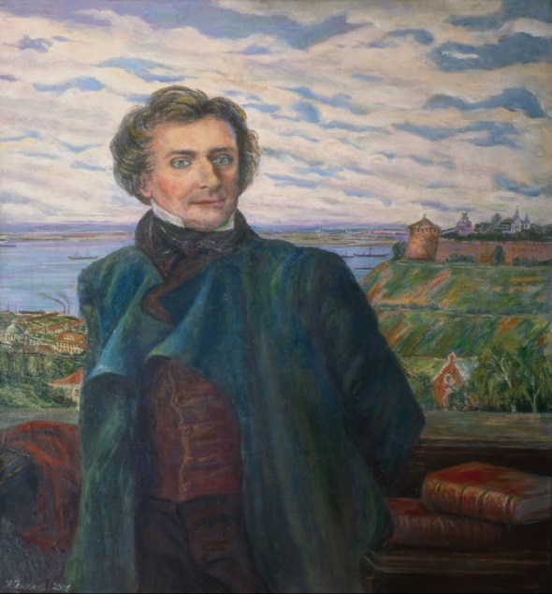
Часть речи, причастная к глаголу,
в образе прилагательного.
В.И. Даль.

Slide 6
падеж | прилагательное | причастие
И.п. | Теплая лазурь | Отдыхающее поле
Р.п | Теплой лазури | Отдыхающего поля
Д.п. | Теплой лазури | Отдыхающему полю
В.п. | Теплую лазурь | Отдыхающее поле
Т.П. | Теплой лазурью | Отдыхающем полем
П.П | О теплой лазури | Об отдыхающем поле

Slide 7
Отдыхающее поле – отдыхающая роща – отдыхающий луг

Slide 8
Физ. минутка
А теперь представим, детки,
Будто руки наши – ветки.
Покачаем ими дружно,
Словно ветер дует южный.
Ветер стих. Вздохнули дружно.
Нам урок продолжить нужно.
Подравнялись, тихо сели
И в учебник посмотрели.

Slide 10
Домашнее задание
. § 12. Упр. 77.
Индивидуальное задание: рассказать о правописании падежных окончаний
прилагательных, привести свои примеры.

